Slide 1
Cwrs Arweinydd Rygbi

Slide 2
Gwybodaeth sylfaenol

Slide 3
Deilliannau Dysgu Cwrs y Bore
Erbyn diwedd y cwrs byddwch yn gallu gwneud y canlynol -
Deall beth yw amgylchedd dysgu diogel a llawn hwyl, a darparu amgylchedd o'r fath.
Deall manteision hyfforddi drwy gemau.
Deall manteision dull ‘Chwaraewr Cyfan, Hyfforddwr Cyfan’

Slide 4
Torri'r Ias
Yn eich grwpiau, rhannwch eich atebion unigol i'r cwestiynau canlynol -
Beth wnaeth eich ysbrydoli i hyfforddi?
Pam rydych ar y cwrs TAG?

Slide 5
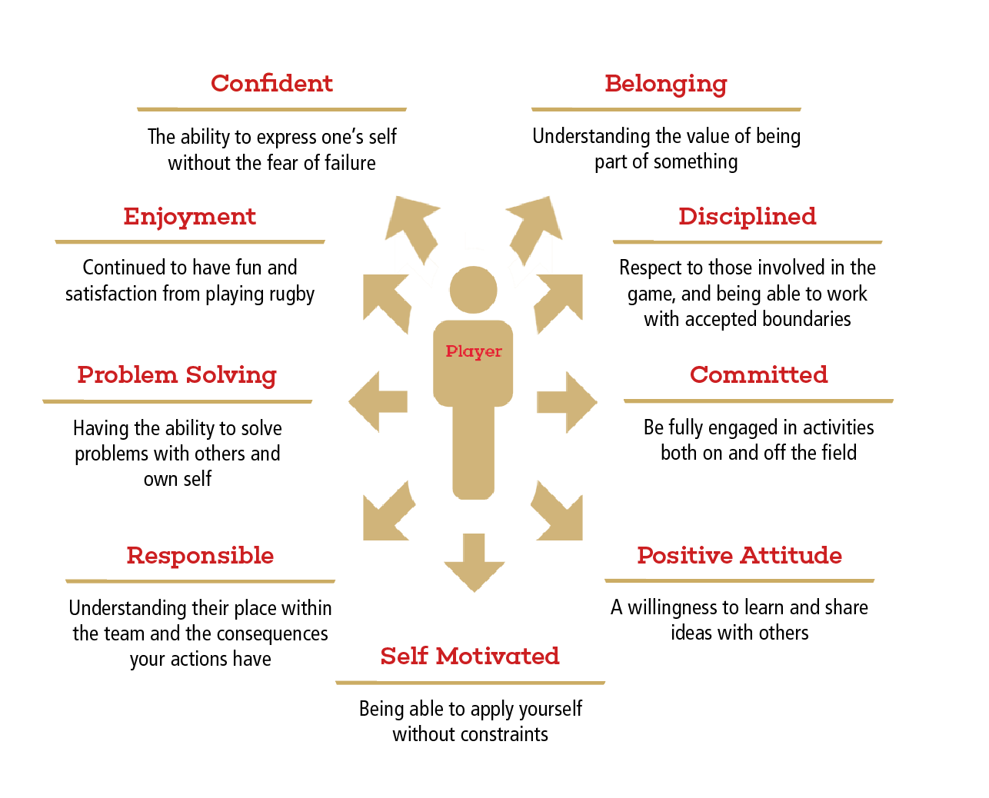
Chwaraewr Cyfan

Slide 6
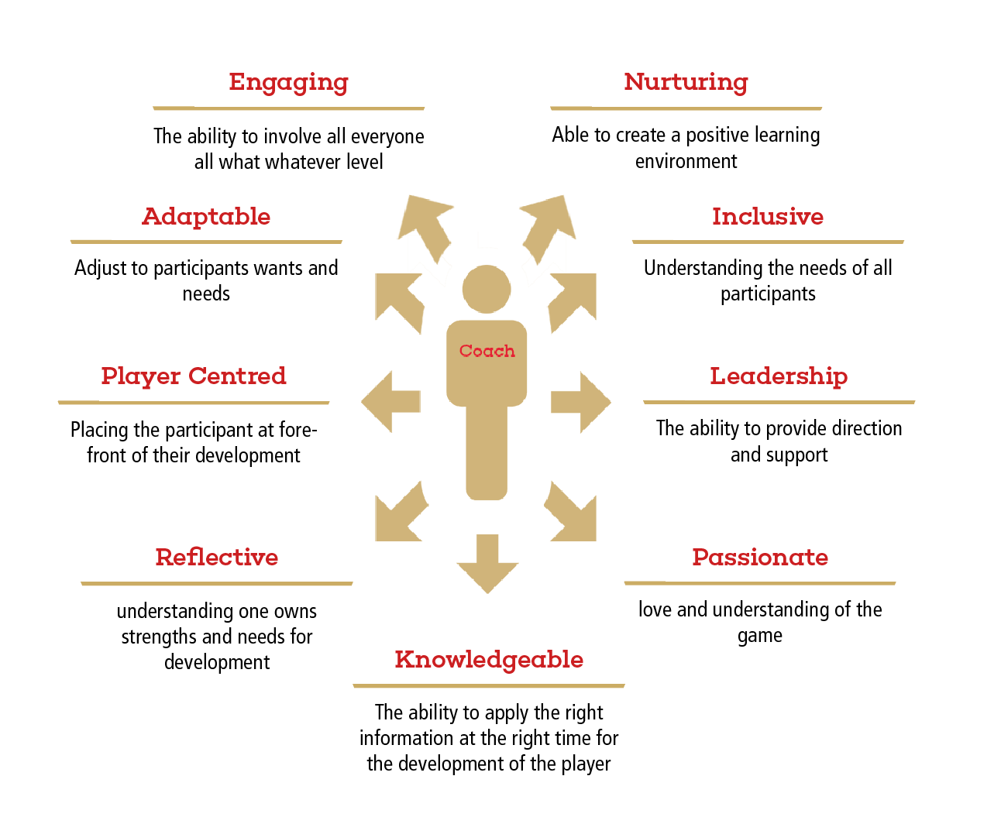
Hyfforddwr Cyfan

Slide 7
Arfer Hyfforddi Gorau
Tasg 1:
Beth fyddai angen i ni ei ystyried er mwyn cynnal sesiwn hyfforddi lwyddiannus?
Tasg 2:
Gwyliwch y fideo a rhestrwch yr holl bwyntiau hyfforddi a welwch.

Slide 8
Arfer Hyfforddi Gorau

Slide 9
Arfer Hyfforddi Gorau
I sefydlu sesiwn TAG lwyddiannus, dylai'r hyfforddwr ddilyn yr awgrymiadau hyfforddi canlynol er mwyn sicrhau'r amgylchedd gorau i'r holl chwaraewyr ddysgu a chael hwyl.
1. Paratowch ymlaen llaw fel bod y gêm gyntaf neu'r gweithgaredd cynhesu yn barod i ddechrau pan fyddant yn cyrraedd
2. Byddwch yn groesawgar, yn frwdfrydig, a chofiwch wenu.
3. Cadwch yr esboniadau'n syml, ac anogwch nhw i ofyn cwestiynau.
4. Byddwch yn gynhwysol, gan alluogi pob chwaraewr i gymryd rhan
5. Rhowch anogaeth a chanmoliaeth bob amser
6. Defnyddiwch chwiban i gael sylw, a cheisiwch beidio â gweiddi na cholli amynedd
7. Ceisiwch osgoi tynnu sylw at gamgymeriadau neu wendidau, a pheidiwch â defnyddio geiriau negyddol
8. Defnyddiwch enwau'r chwaraewyr, ac os nad ydych yn gwybod eu henwau, dysgwch nhw – peidiwch â rhoi llysenwau iddynt

Slide 10
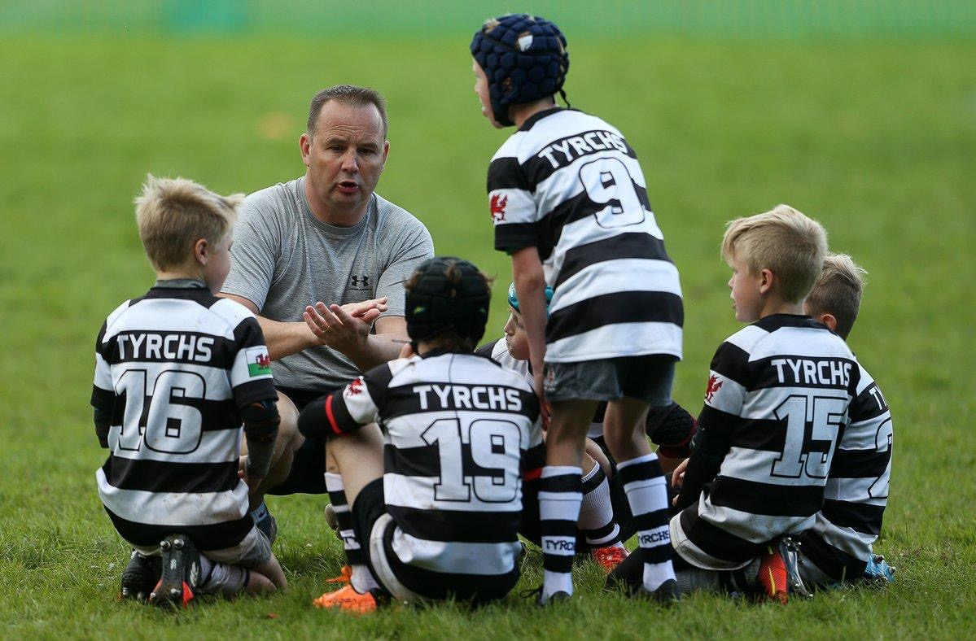
Hyfforddi Drwy Gemau
Egnïol (Active)
Pwrpasol (Purposeful)
Pleserus (Enjoyable)
Diogel (Safe)
A
P
E
S

Slide 11
Strwythur y Sesiwn
Cynhesu
Cyfan
Rhan
Cyfan
Cynhesu Dynamig, gyda llawer o weithgareddau hwyliog
Cyflwyno techneg drwy gemau tîm
Dadansoddi’r dechneg mewn grwpiau llai
Yn ôl at y gêm i roi’r dechneg ar waith

Slide 12
Cynllunio’r Sesiwn
Cynllunio:
Cynlluniwch eich sesiwn ymlaen llaw er mwyn sicrhau’r profiad gorau posibl i bawb sy’n cymryd rhan
Cynllunio
Gwneud:
Glynwch mor agos â phosibl at gynllun y sesiwn a sylwch ar yr hyn sy’n mynd yn dda a’r hyn y gellir ei ddatblygu
Adolygu
Gwneud
Adolygu:
Yn dilyn y sesiwn, meddyliwch am yr hyn y gwnaethoch sylwi arno a sut y gall hynny ddylanwadu ar eich sesiwn nesaf

Slide 13
Deilliannau Dysgu Cwrs y Prynhawn
Erbyn diwedd sesiwn y prynhawn, byddwch yn gallu gwneud y canlynol -
Deall rôl swyddog a chwarae teg mewn rygbi
Deall sut i gynllunio a chynnal digwyddiad rygbi

Slide 14
Gwobr Arweinwyr URC
Chwarae Teg a Rôl y Swyddog

Slide 15
Chwarae Teg
Mewn grwpiau, diffiniwch ystyr ‘chwarae teg’ yn eich barn chi.
Mae Chwarae Teg neu Sbortsmonaeth yn golygu dyhead neu ethos i sicrhau bod y gweithgaredd yn cael ei fwynhau er ei les ei hun, gan ystyried tegwch, moeseg a pharch yn briodol. Mae chwarae teg yn golygu bod yn “enillydd da” yn ogystal â bod yn “gollwr da”. (Wedi’i gyfieithu o Wikipedia)

Slide 16
Chwarae Teg
Mewn moeseg, mae’r cysyniad o degwch yn golygu trin pawb yn gyfartal ac yn ddiduedd.
Fel arfer, deellir mai ystyr ‘chwarae teg’ yw dim ond defnyddio tactegau sy’n unol ag ysbryd y gêm.

Slide 17
Beth yw 5 egwyddor sylfaenol chwarae teg?

Slide 18
Egwyddorion Chwarae Teg
Parchu’r rheolau
Parchu’r gwrthwynebwyr
Parchu’r swyddogion a’u penderfyniadau
Sicrhau bod pawb yn cymryd rhan
Cynnal hunanreolaeth bob amser

Slide 19
Cyfrifoldeb Arweinwyr Chwaraeon
Rhaid i Arweinwyr Chwaraeon gymryd cyfrifoldeb am ‘chwarae teg’ yn y sesiynau a arweinir ganddynt.
Gellir gwneud hyn drwy:
Sicrhau bod pawb yn deall y rheolau
Sicrhau bod pawb yn dilyn y rheolau
Sicrhau nad oes neb yn cael ei drin yn annheg
Sicrhau bod pawb yn teimlo eu bod yn cael eu cynnwys

Slide 20
Mae pawb sy’n gysylltiedig â rygbi yn gyfrifol am sicrhau chwarae teg
Mae disgyblaeth yn hollbwysig er mwyn cynnal diogelwch
Ni ddylid goddef unrhyw fath o chwarae brwnt na difrïo

Slide 21
Rôl y Swyddog
Beth yw rôl y swyddog?
Mae swyddogion yn cyflawni rôl bwysig yn y gwaith o gynnal cystadlaethau. Maent yn rhoi arweinyddiaeth ac arweiniad i gyfranogwyr mewn modd hyrwyddol, gan sicrhau bod y gystadleuaeth yn cael ei chynnal mewn modd diogel a theg.(UNICEF)

Slide 22
Swyddogion
Pa rinweddau sydd eu hangen i fod yn swyddog?
Dibynadwy - gonest a diduedd
Cyfrifol – bod yn anrhydeddus a chymryd y rôl o ddifrif
Cymwys – meddu ar y sgiliau a’r wybodaeth sydd eu hangen ar gyfer y dasg, a’u meithrin ymhellach

Slide 23
Prawf Rheolau Rygbi Tag
C1 |  |  | C7 |  |  | C13
C2 |  |  | C8 |  |  | C14
C3 |  |  | C9 |  |  | C15
C4 |  |  | C10 |  |  | C16
C5 |  |  | C11 |  |  | C17
C6 |  |  | C12 |  |  | C18

Slide 24
Prawf Rheolau Rygbi Tag
C1 | A |  | C7 | B |  | C13 | A
C2 | C |  | C8 | B |  | C14 | C
C3 | C |  | C9 | E |  | C15 | A
C4 | B |  | C10 | B |  | C16 | B
C5 | B |  | C11 | C |  | C17 | C
C6 | A |  | C12 | D |  | C18 | C

Slide 25
CYNLLUNIO DIGWYDDIAD
GWOBR ARWEINWYR RYGBI URC

Slide 26
Gŵyl neu Dwrnamaint
Trafodwch y canlynol mewn grwpiau o 4/5:
Beth yw Gŵyl?
Sut mae Gŵyl yn wahanol i Dwrnamaint?
Nodwch eich atebion ar y siart droi ac adroddwch yn ôl i weddill y grŵp

Slide 27
Gŵyl neu Dwrnamaint
Gŵyl – Caiff y timau eu gosod mewn grwpiau cyfranogi a rhoddir cymaint o gyfle â phosibl o fewn yr amser penodedig i gystadlu yn erbyn timau eraill. Ni chaiff sgoriau na chanlyniadau’r gemau eu cofnodi.
Twrnamaint – Caiff y timau eu gosod mewn grwpiau cyfranogi neu gynghreiriau i gystadlu yn erbyn timau eraill. Caiff sgôr pob gêm ei chofnodi a rhoddir pwyntiau am ganlyniad y gêm. Caiff y pwyntiau eu hadio a rhoddir safle cyffredinol i bob tîm yn y grŵp, o’r safle cyntaf i’r safle olaf.

Slide 28
Cynllunio Digwyddiad
Mewn grwpiau, penderfynwch pa drefniadau neu ystyriaethau sydd eu hangen er mwyn cynnal digwyddiad llwyddiannus
Wrth drafod, ystyriwch y categorïau canlynol:
Cyn y digwyddiad
Yn ystod y digwyddiad
Ar ôl y digwyddiad
Cyfrifoldebau
Defnyddiwch eich gweithlyfr i gofnodi sylwadau a wneir yn ystod y drafodaeth ac adroddwch yn ôl i weddill y grŵp.

Slide 29
Ystyriaethau ar gyfer Cynllunio Digwyddiad
Mae angen gofyn rhai cwestiynau cyn trefnu’r digwyddiad:
A yw’r lleoliad yn addas ac yn ddiogel?
Faint o dimau a fydd yn cyrraedd?
Am faint o amser y byddant yn bresennol?
Sawl gêm fydd angen ei chwarae?
A oes digon o le i chwarae?
Gan bwy y bydd angen help a beth fydd angen iddynt ei wneud?

Slide 30
Rolau Gwirfoddolwr
Pa rolau y gall gwirfoddolwr eu cyflawni wrth gynnal digwyddiad chwaraeon?
Hyfforddwyr/Arweinwyr Chwaraeon
Dyfarnwyr
Trefnwyr meysydd chwarae
Ceidwaid sgôr
Cyfrifwyr sgôr
Amserwyr
Gweithredwyr desg gofrestru
Goruchwylwyr toiledau
Swyddogion cymorth cyntaf
Casglwyr sbwriel
Ac yn y blaen…

Slide 31
Paratoi’r Lleoliad
Pa drefniadau / cyfleusterau y byddai angen i’r timau sy’n cyrraedd fod yn ymwybodol ohonynt os nad ydynt wedi ymweld â’r lleoliad erioed o’r blaen?
Desg Gofrestru
Pabell Cymorth Cyntaf
Rhifau Meysydd Chwarae
Toiledau
Maes Parcio
Biniau
Mannau Ymgynnull yn achos Tân/Argyfwng
Dylid sicrhau bod arwyddion ar gyfer pob eitem – yn enwedig rhifau meysydd chwarae – er mwyn i gyfranogwyr allu symud o gwmpas y lleoliad
Bydd gennych dasg gwaith cartref i’w chwblhau yn seiliedig ar ystyriaethau Iechyd a Diogelwch

Slide 32
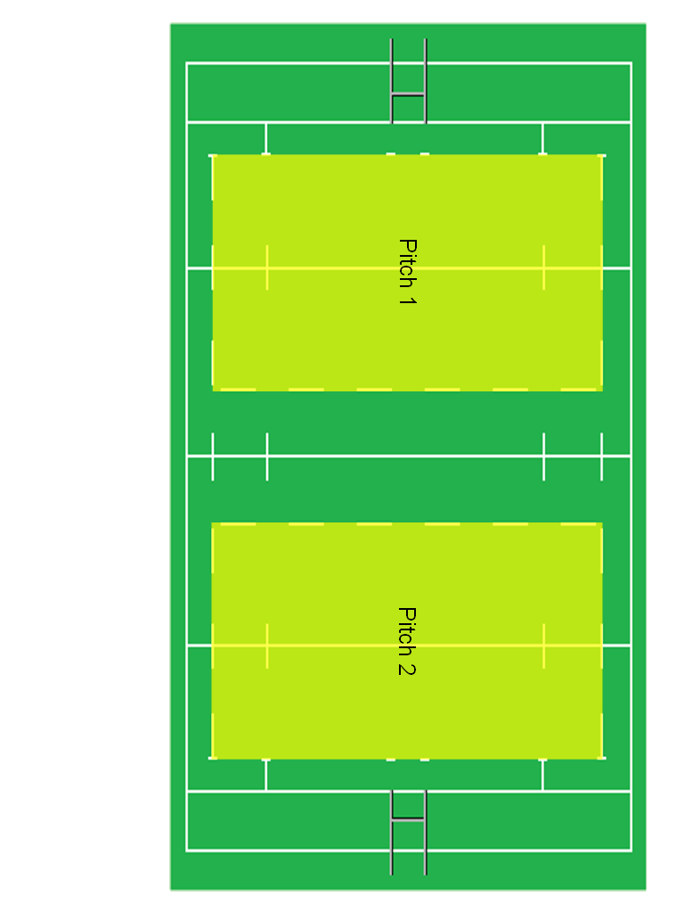
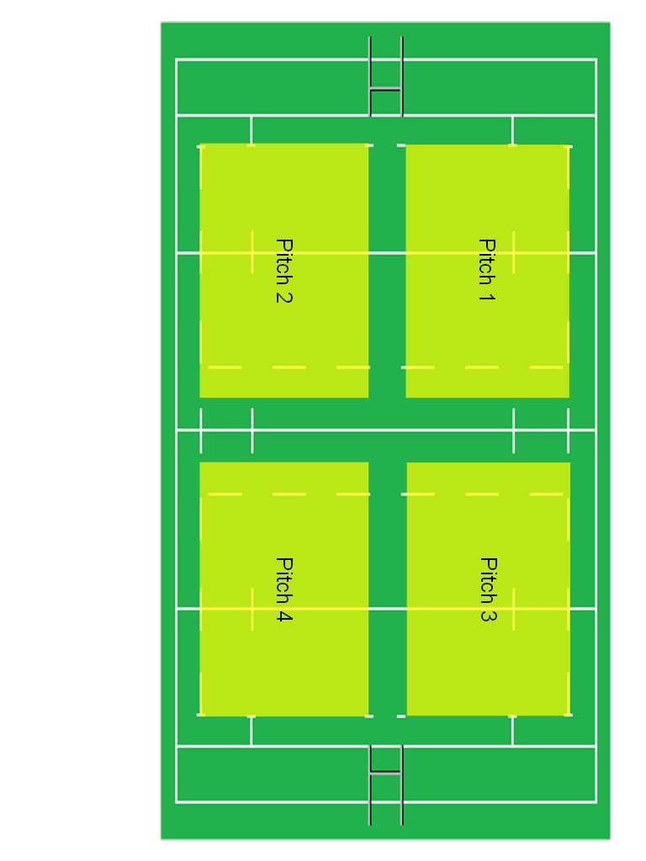
Rheoli Meysydd Chwarae
1 Cae, 2 Faes Chwarae
1 Cae, 4 Maes Chwarae

Slide 33
Tasg Cynllunio Gemau
Bydd un o’r senarios canlynol yn cael ei roi i chi:
Rydych yn cynnal gŵyl ac mae un cae rygbi maint llawn ar gael i chi. Bydd yr ŵyl yn para dim mwy nag awr a bydd chwe thîm yn cyrraedd, gan gynnwys dau o’r un ysgol. Sut y byddech yn trefnu’r timau er mwyn sicrhau cymaint â phosibl o gyfle i bawb gymryd rhan?
Rydych yn cynnal gŵyl ac mae neuadd chwaraeon ar gael i chi. Bydd yr ŵyl yn para dim mwy nag awr a bydd pum tîm yn cyrraedd. Sut y byddech yn sicrhau cymaint â phosibl o gyfle iddynt gymryd rhan?
Rydych yn cynnal gŵyl ac mae gennych gae heb farciau; maint y cae yw 170m x 50m gan sicrhau pellter diogel o’r ffiniau. Bydd 15 o dimau’n cyrraedd a byddant ar gael am awr a hanner. Sut y byddech yn sicrhau cymaint â phosibl o gyfle iddynt gymryd rhan?
Rydych yn cynnal twrnamaint gyda saith o dimau’n cymryd rhan ac mae un cae rygbi maint llawn ar gael i chi. Mae’r timau ar gael am ddwy awr. Sut y byddech yn trefnu’r gystadleuaeth er mwyn canfod enillydd?
Gweler y dudalen “CYNLLUN DIGWYDDIAD – MATRICS CHWARAE” i gwblhau’r dasg.
Gan ddefnyddio’r dudalen “TASG CYNLLUNIO DIGWYDDIAD”, darllenwch y dasg a threfnwch y digwyddiad yn unol â’r disgrifiad.

Slide 34
Gwahoddiad i Ddigwyddiad
Ar ôl cynllunio a threfnu eich digwyddiad, mae’r gwahoddiad yn hollbwysig er mwyn sicrhau bod y timau sy’n cymryd rhan yn cyrraedd.
Pa wybodaeth sydd angen ei chynnwys ar wahoddiad i ddigwyddiad?
Bydd angen i chi gwblhau tasg gwaith cartref yn seiliedig ar wahoddiad i ddigwyddiad.

Slide 35
Adolygu Digwyddiad
Mae’n bwysig i chi fel grŵp trefnu bod eich digwyddiad yn cael ei adolygu, er mwyn gwella’r broses / profiad erbyn y digwyddiad nesaf.
Beth ddylai canlyniad proses adolygu fod?
Pa gwestiynau y gellid eu gofyn am y broses gyfan o drefnu digwyddiad?
Yn eich gweithlyfrau, ceir enghraifft o ffurflen adolygu digwyddiad.
Ar ôl i chi gynnal digwyddiad, cwblhewch y cylch Cynllunio – Gwneud – Adolygu. Cynhaliwch gyfarfod a chwblhewch y ffurflen ar y dudalen yn eich gweithlyfr er mwyn llunio cynllun gweithredu ar gyfer eich digwyddiad nesaf.

Slide 36
Crynodeb
Beth yw’r gwahaniaeth rhwng Gŵyl a Thwrnamaint?
Rhowch enghreifftiau o’r gofynion ar gyfer trefnu digwyddiad.
Beth rydych yn ei ddeall bellach am ddefnyddio matricsau cyfranogiad a sgorio?
Rhowch enghreifftiau o’r wybodaeth allweddol y dylid ei chynnwys mewn gwahoddiad i ddigwyddiad.

Slide 37
Myfyrio ar y Cwrs
Atebwch y cwestiynau myfyrio canlynol:
Beth y gwnaethoch ei ddysgu?
Beth oedd yn ddiddorol yn eich barn chi?
Beth fyddai’r prif gwestiwn y byddech yn ei ofyn i’ch addysgwr hyfforddwyr am y cwrs TAG?

Slide 38
Deilliannau Dysgu’r Cwrs
Erbyn diwedd y cwrs byddwch yn gallu gwneud y canlynol -
Darparu amgylchedd dysgu diogel a llawn hwyl
Hyfforddi drwy gemau a deall manteision gwneud hynny
Deall manteision dull ‘Chwaraewr Cyfan, Hyfforddwr Cyfan’
Deall rôl swyddog a chwarae teg mewn rygbi
Deall sut i gynllunio a chynnal digwyddiad rygbi

Slide 39
Beth nesaf?
Parhau â’ch datblygiad:
DPP O dan 7 – O dan 8 URC:
Dechrau arni
Datblygu gêm
Meithrin sgiliau
Digwyddiad pontio O dan 8 – O dan 9
Cwrs nesaf URC:
Hyfforddiant Rygbi Cyffwrdd Cynnar

